Slide 1
Использование игровой деятельности на уроках в начальной школе.
Учитель начальных классов
МОУ Варшавская СОШ
Шартон Ирина Александровна

Slide 2
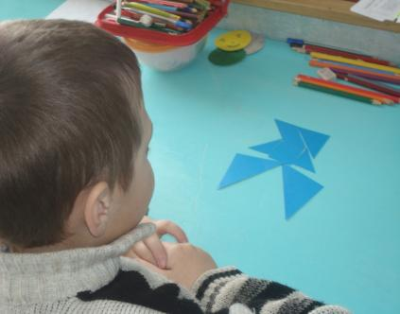
«Без игры нет, и не может быть полноценного умственного развития. Игра – это искра, зажигающая огонек пытливости и любознательности» В.А.Сухомлинский

Slide 3
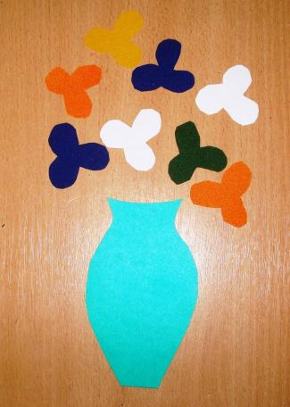
«Собери букет» «Ромашка»

Slide 4
Танграм

Slide 5
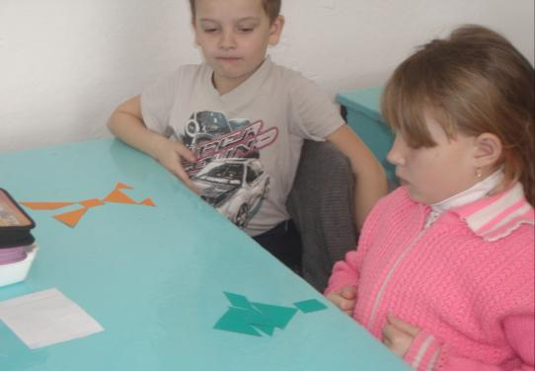
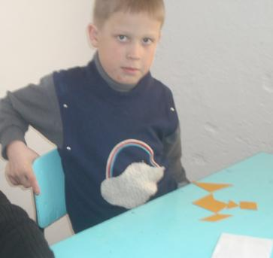
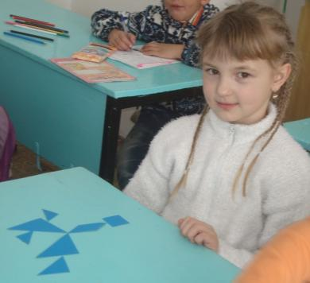

Slide 6
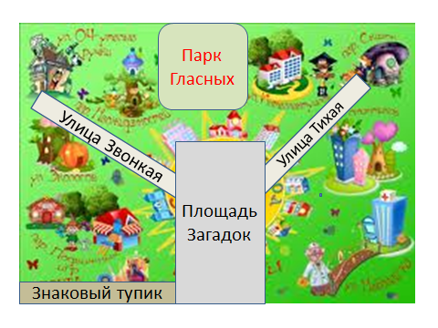
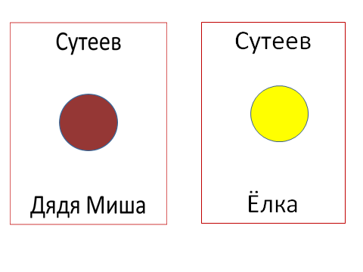
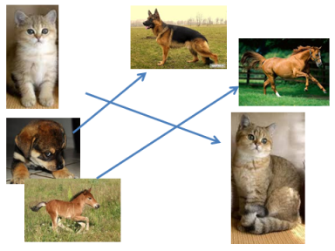

Slide 8
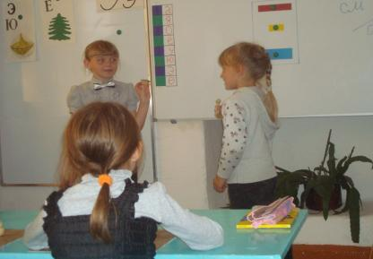
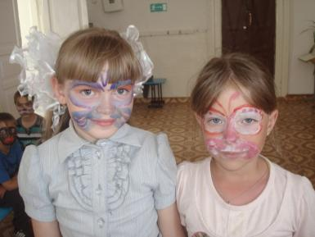

Slide 9
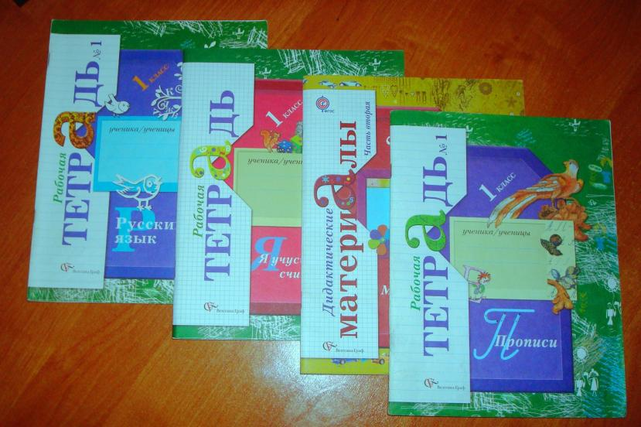
УМК
содержит игровые упражнения

Slide 10
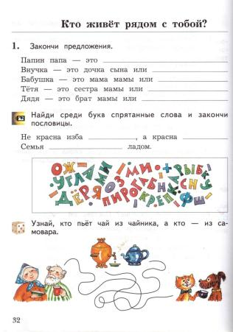
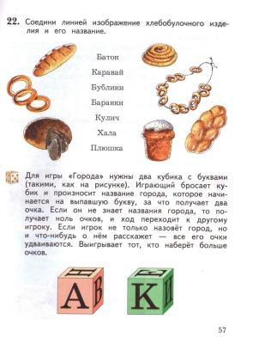

Slide 11
